Slide 1
Applications Réparties Agents Mobiles - RMI
EUDES Robin – ROSSI Ombeline

Slide 2
SOMMAIRE
Agent Hello
Agent LookForHotel
LookForHotel – version RMI
Comparaison des solutions
Ajout d’un annuaire de courtage
Bilan

Slide 3
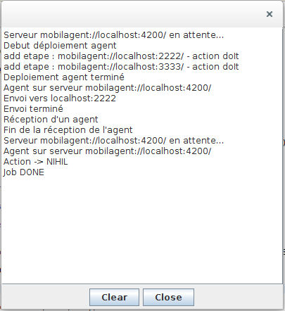
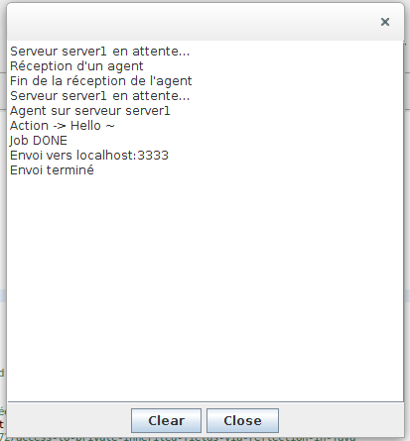
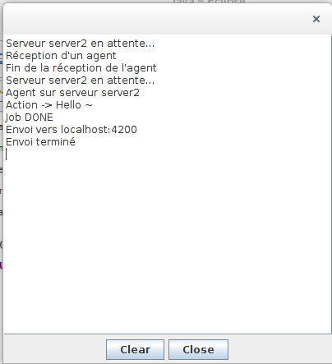
Agent Hello

Slide 4
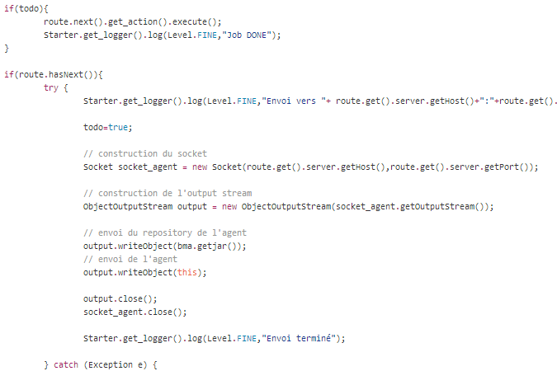
Boucle d’exécution

Slide 5
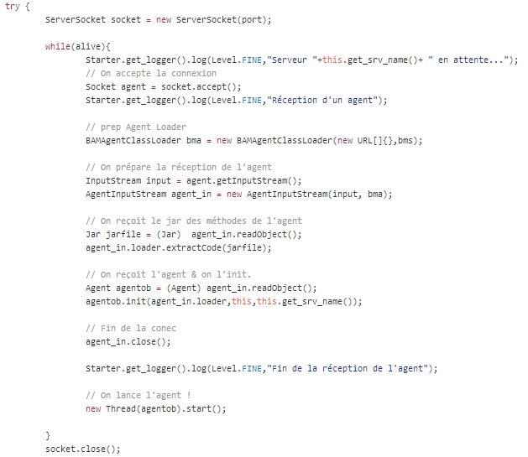
Boucle de réception

Slide 6
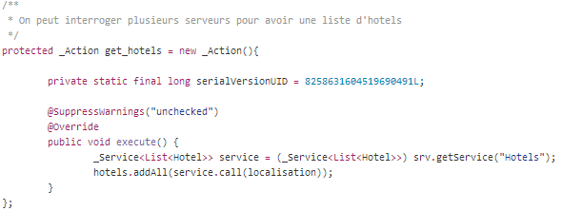
Agent LookForHotel

Slide 7
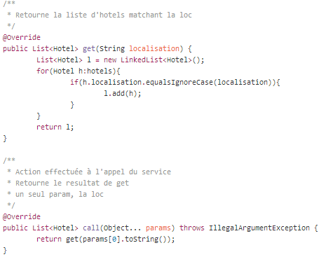
Agent LookForHotel

Slide 8
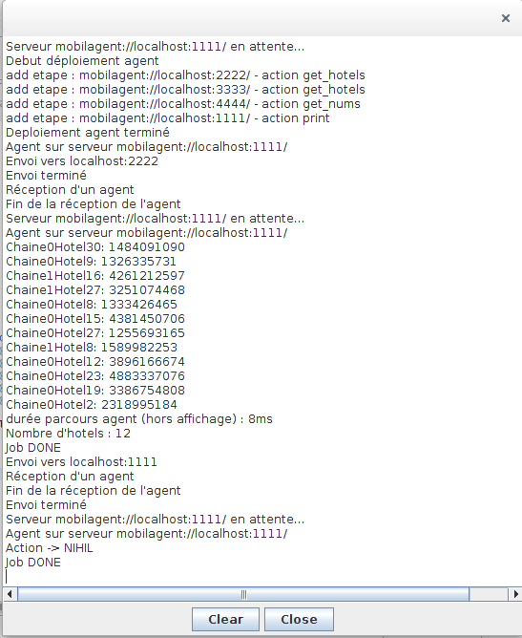
Agent LookForHotel

Slide 9
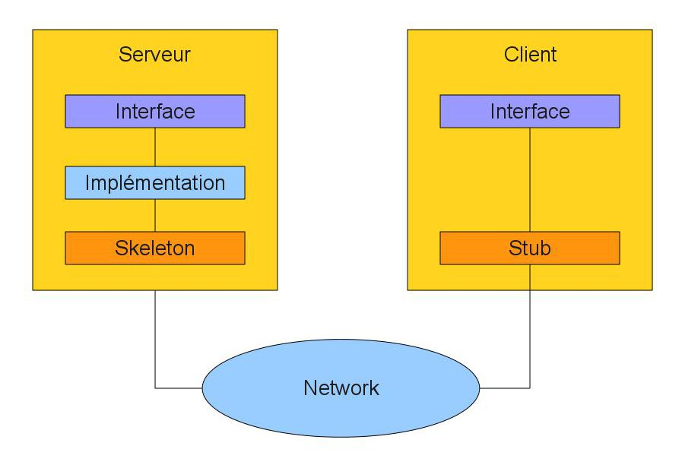
LookForHotel – version RMI

Slide 10
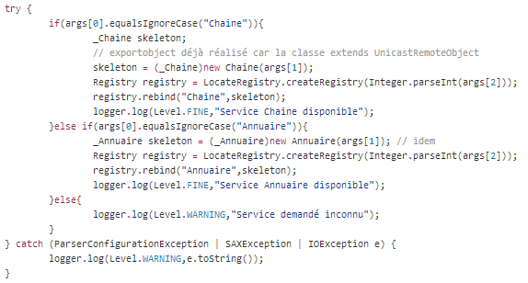
RMI – Server Side
2 interfaces _Annuaire et _Chaine.
Implémentation des interfaces côté serveur

Slide 11
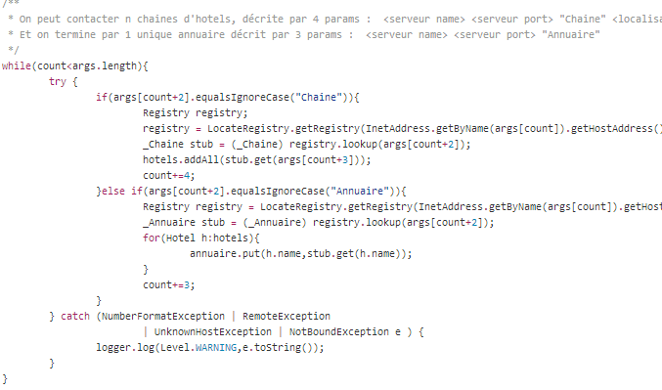
RMI – Client Side

Slide 12
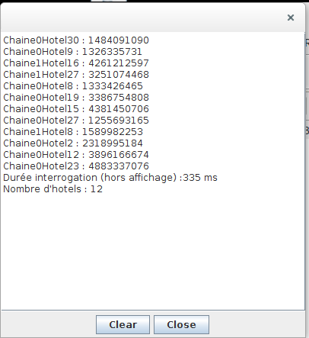
RMI – Client Side

Slide 13
Comparaison des solutions
BAM
Recherche des Hotels de Paris - 3 serveurs ( chaine 1 , 2 + annuaire)
durée parcours agent (hors affichage) : 5ms
Nombre d'hotels : 19991
Recherche des Hotels de Grenoble - 3 serveurs ( chaine 1 , 2 + annuaire)
durée parcours agent (hors affichage) : 2ms
Nombre d'hotels : 10
La durée du service ne semble pas être impactée par le critère de recherche, les variations autour de la durée dépendent plus de l'utilisation actuelle de la carte réseau par l'OS qu'autre chose.

Slide 14
Comparaison des solutions
RMI
Recherche des Hôtels de Paris - 3 serveurs ( chaine 1 , 2 + annuaire)
Durée interrogation (hors affichage) :3656 ms
Nombre d'hôtels : 19991
Recherche des Hôtels de Grenoble - 3 serveurs ( chaine 1 , 2 + annuaire)
Durée interrogation (hors affichage) :319 ms
Nombre d'hôtels : 10
La durée du service est directement impactée par la taille de la liste d'hôtels à rechercher dans l'annuaire. En effet, pour chaque hôtel -> un appel RMI au service Annuaire...

Slide 15
Ajout d’un annuaire de courtage
Serveur RMI d’annuaire
Ajout pour le service d’une entrée dans la Map
Un agent choisit juste une politique, pas les serveurs qu’il interrogera.

Slide 16
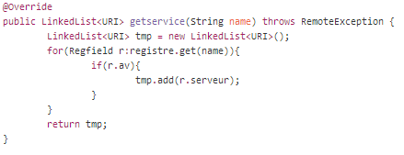
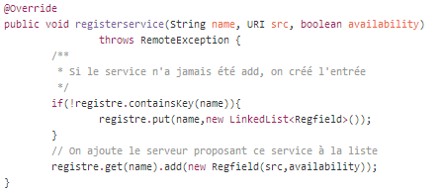
Ajout d’un annuaire de courtage

Slide 17
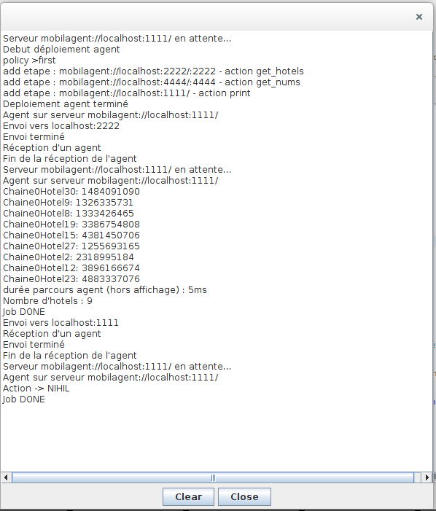
Policy -> First

Slide 18
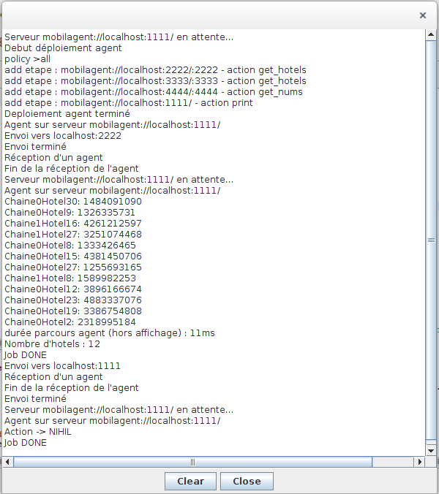
Policy -> All

Slide 19
Bilan
RMI « bien plus rapide » à mettre en œuvre, plus souple. Mais utilisation du réseau plus importante.
BAM plus complexe, moins souple, mais préférable pour des calculs lourds

Slide 20
Bilan
Un projet qui nous aura permis de comprendre en détails les notions abordées ce semestre

